Slide 1
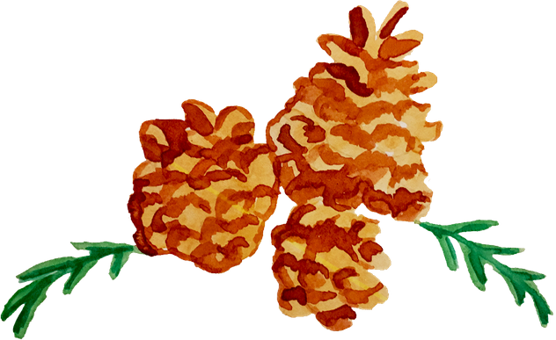
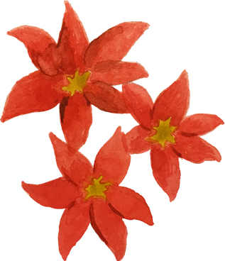
TRADYCJE BOŻONARODZENIOWE
W EUROPIE I NA ŚWIECIE

Slide 2
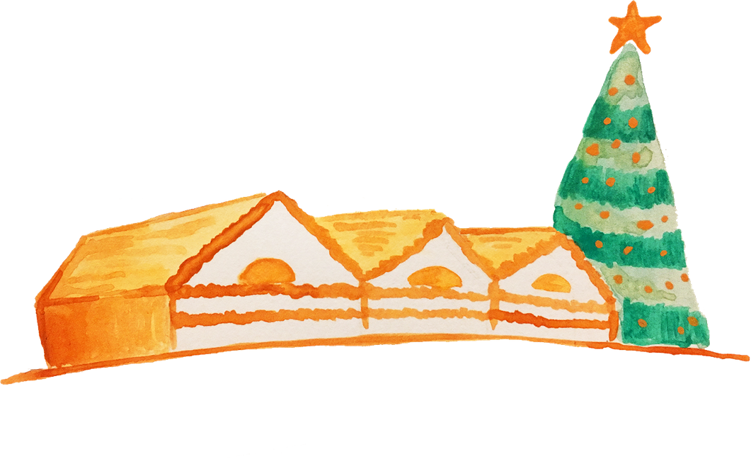
NIEMCY
U NASZYCH ZACHODNICH SĄSIADÓW PODCZAS WIGILII NIE MA ZWYCZAJU ŁAMANIA SIĘ OPŁATKIEM.W NIEMCZECH NIGDY TEŻ NIE BYŁO POSTU, A PODCZAS KOLACJI WIGILIJNEJ JE SIĘ NAJCZĘŚCIEJ SAŁATKĘ KARTOFLANĄ I PARÓWKI BĄDŹ KIEŁBASKI.W WIGILIĘ KAŻDY Z GOŚCI MA UKRYTY POD TALERZEM PIENIĄŻEK, KTÓRY MA PRZYNIEŚĆ SZCZĘŚCIE W NOWYM ROKU.REZENTY ROZDAWANE SĄ ZA TO DOPIERO 25 GRUDNIA - W NIEMCZECH TAKŻE PRZYNOSI JE MIKOŁAJ.BARDZO WAŻNYM ELEMENTEM ŚWIĄTECZNEGO OBIADU JEST PIECZONA GĘŚ PODAWANA NAJCZĘŚCIEJ Z ZIEMNIAKAMI I KAPUSTĄ.

Slide 3
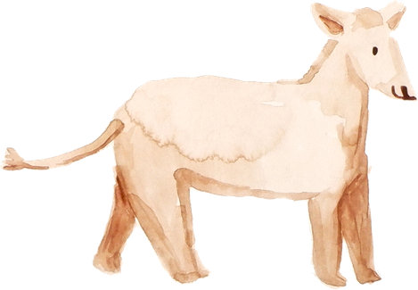
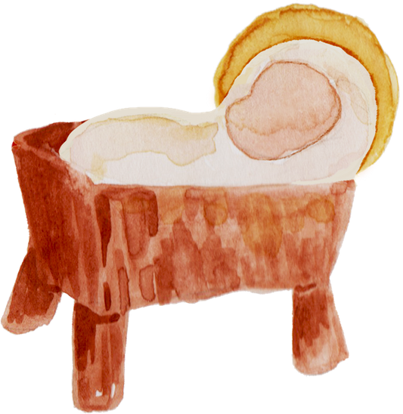
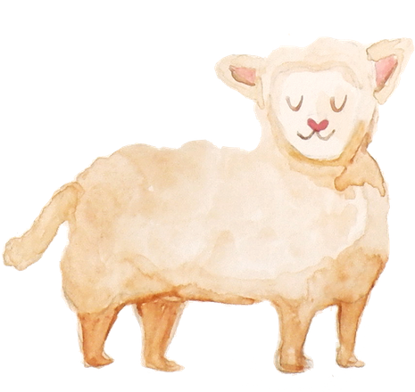
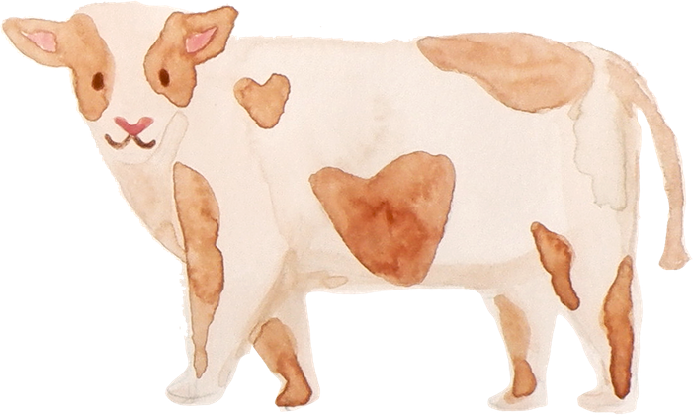
FRANCJA
Święta Bożego Narodzenia pełnią we Francji bardzo ważną rolę. Są to święta rodzinne. Francuzi wręczają sobie ręcznie robione kartki świąteczne oraz kupują prezenty. We Francji, w przeciwieństwie do Polski, nie ma Wigilii. Francuzi biorą udział we mszy, a 25 grudnia siadają do wspólnego obiadu. W ten dzień je się indyka nadziewanego kasztanami i pije dużo szampana.We Francji dzieci wierzą, że to mały Jezus przynosi im prezenty, które w wigilijną noc wkłada do bucików ustawionych przy kominku.

Slide 4
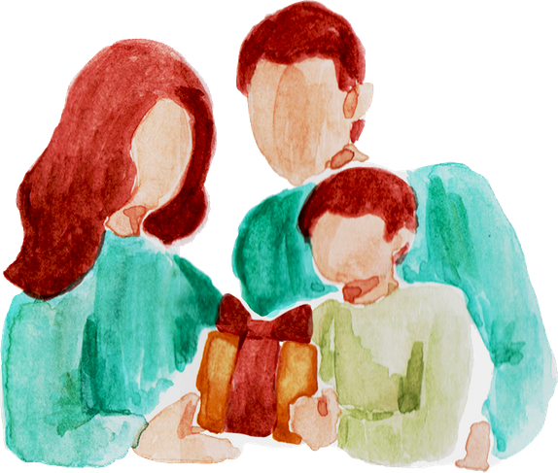
ISLADNIA
Islandczycy świętują 13 dni Świąt Bożego Narodzenia. Okres ten zaczyna się 24 grudnia, a kończy 6 stycznia, i to właśnie w ten dzień usuwane są wszystkie dekoracje świąteczne zarówno w domach jak i z ulic. Islandczycy obchodzą Święta wieczorem 24 grudnia, a ten zwyczaj ma swój początek w starej tradycji katolickiej, kiedy to ludzie czuwali w noc przed wielkim świętem kościelnym, ponieważ wtedy wierzono, że nowy dzień zaczynał się o godz. 6 rano. To właśnie o tej porze Islandczycy tradycyjnie udają się do kościołów lub zaczynają świętować w swoich domach.

Slide 5
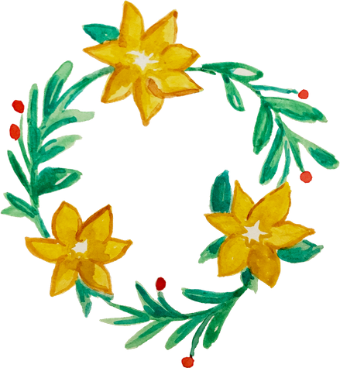
TURCJA
Turcy w dużym stopniu ulegli zachodniej magii Świąt Bożego Narodzenia, odzierając ją z typowo chrześcijańskiej symboliki i dostosowując do własnych potrzeb.Popularną tradycją w Turcji jest także wysyłanie sobie świątecznych kartek, telefoniczne składanie życzeń oraz świąteczne strojenie domów. W dużych zachodnich aglomeracjach odbywają się tradycyjne msze święte oraz organizowane są różne wydarzenia oraz świąteczne eventy, tworzone z myślą o turystach oraz zamieszkujących Turcję chrześcijanach. Atmosferę świąt łatwo odnaleźć można w Stambule, gdzie we wnętrzach miejscowych kościołów tłumnie gromadzą się wierni.

Slide 6
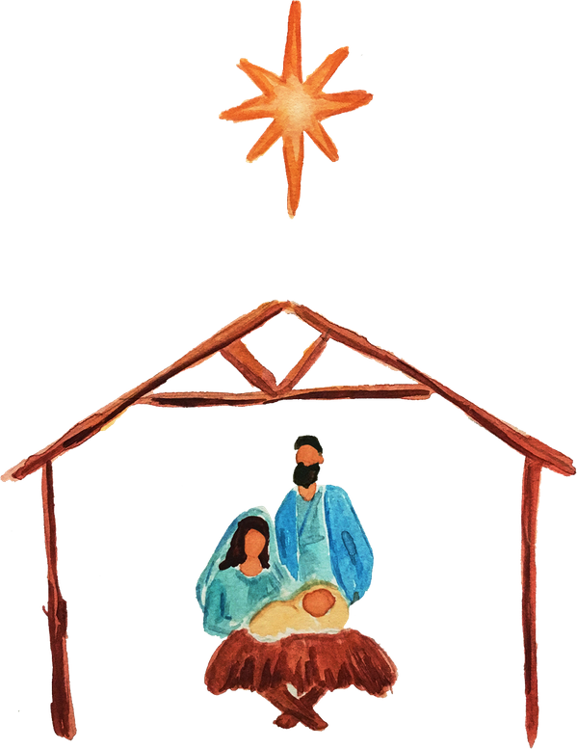
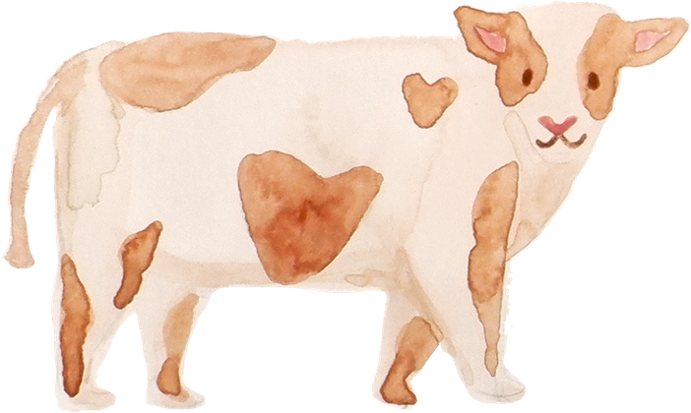
JAPONIA
Mieszkańcy Kraju Kwitnącej Wiśni święta zaczynają obchodzić już w połowie listopada. Japończycy do Świąt Bożego Narodzenia podchodzą jednak zdecydowanie bardziej w sposób komercyjny niż religijny i traktują je jako rozrywkę. Kurisumasu to odpowiednik nazwy świąt bożego narodzenia. To święto, które kojarzone jest nie tylko z rodzinną i radosną atmosferą i zakupami. Przede wszystkim przyświeca ono gloryfikacji uczuć. Na wigilijnym stole pojawi się tak zwane „christmas cake” i pieczony kurczak. Wśród japońskich tradycji bożonarodzeniowych znalazło się wspólne kolędowanie. Klasyczne utwory świąteczne, takie jak „Cicha noc” czy amerykańskie „Jingle bells” znajdują w Japonii swoje wschodnie odpowiedniki.

Slide 7
DZIĘKUJE ZA UWAGĘ I ŻYCZĘ WSZYSTKIM OGLĄDAJĄCYM WESOŁYCH ŚWIĄT!
Zuzanna Żyła

